Slide 1
BÀI 14 ĐỊNH LUẬT I NEWTON

Slide 2
BA ĐỊNH LUẬT NEWTON
Hoạt động 1
KHỞI ĐỘNG
ĐỊNH LUẬT I NEWTON
Hoạt động 2
NHIỆM VỤ ĐỀ TÀI
Hoạt động 3

Slide 3
Hoạt động 1 KHỞI ĐỘNG

Slide 4
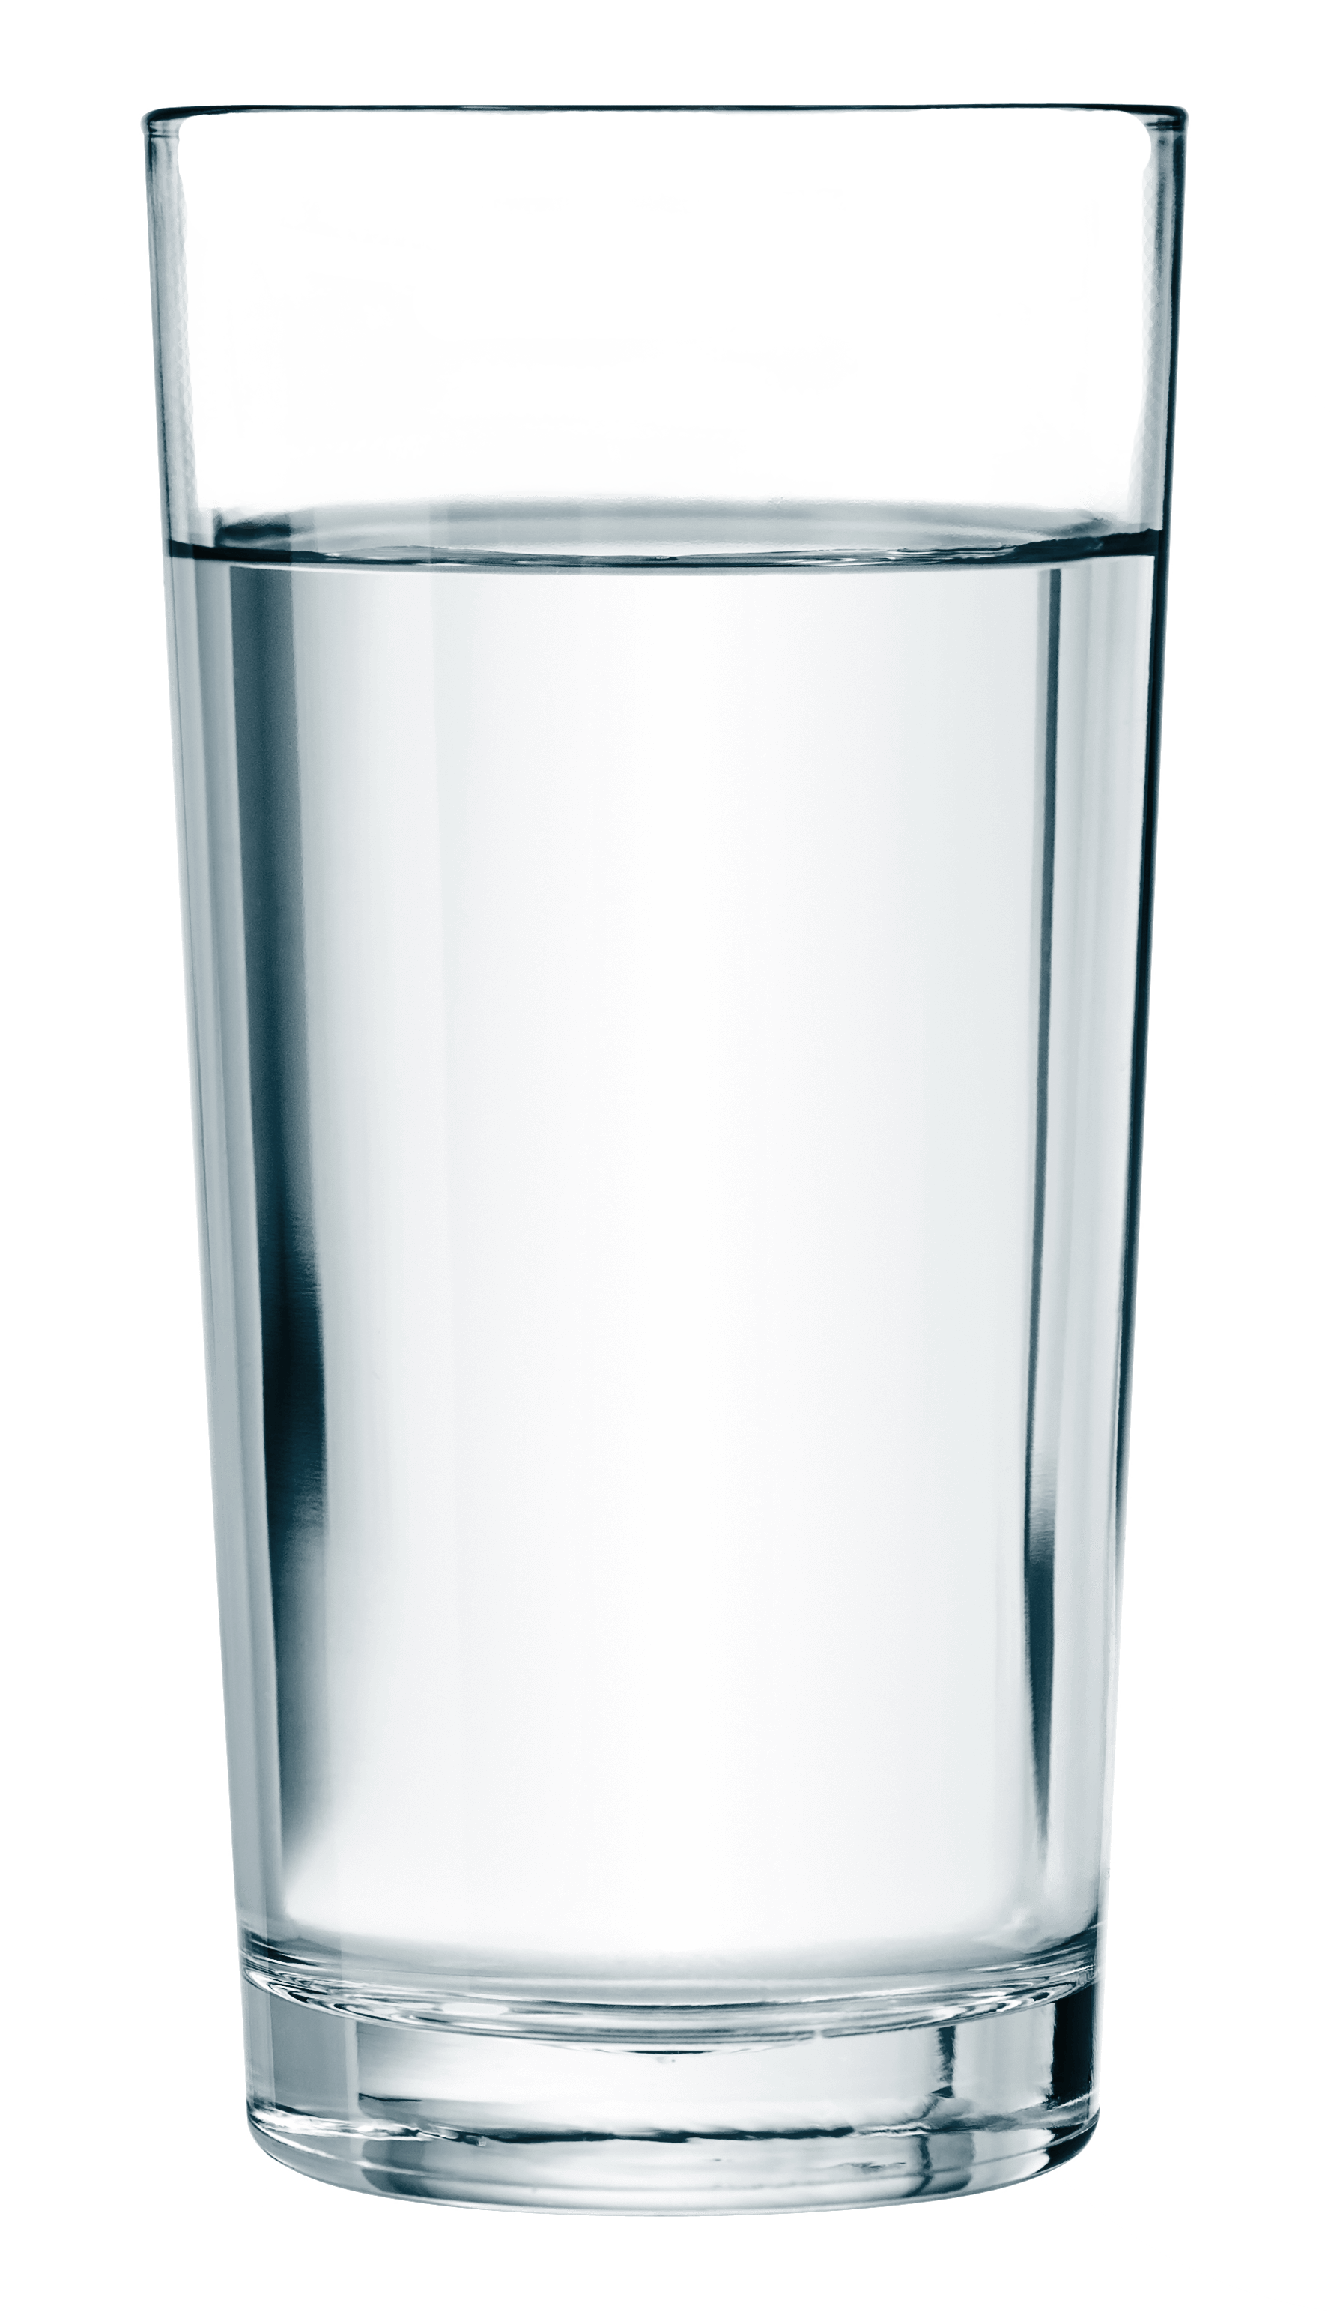
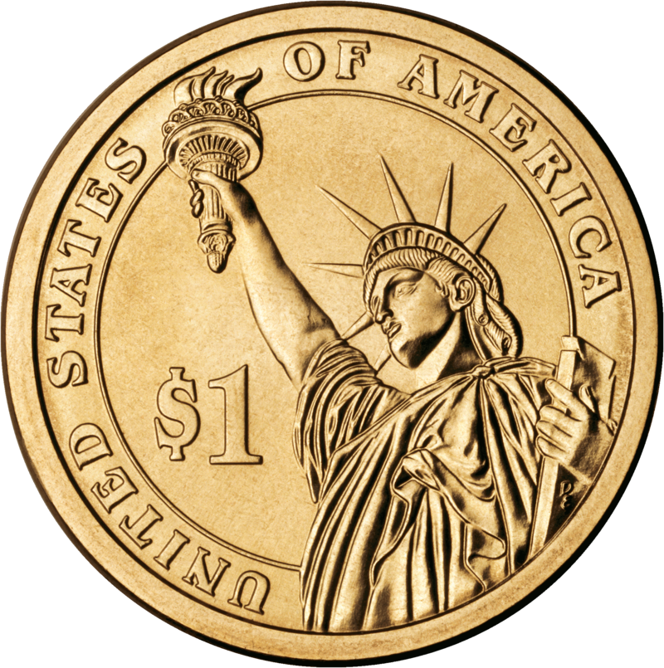
THÍ NGHIỆM KHỞI ĐỘNG
Dụng cụ
Một cốc thủy tinh đựng nước
Một tờ giấy mỏng
Một hoặc một vài đồng xu

Slide 5
THÍ NGHIỆM KHỞI ĐỘNG
Tiến hành thí nghiệm
Đổ nước vào 1 cốc thủy tinh, đặt một tờ giấy mỏng và đặt một đồng tiền xu lên trên tờ giấy. Sau đó giật mạnh tờ giấy.

Slide 6
ĐẶT VẤN ĐỀ
VÌ SAO TÀU VŨ TRỤ CHUYỂN ĐỘNG ĐƯỢC NGOÀI KHÔNG GIAN?

Slide 7
Hoạt động 2 ĐỊNH LUẬT I NEWTON

Slide 8
Hoạt động 2.1. Quan điểm Aristotle và Galileo

Slide 9
QUAN ĐIỂM ARISTOTLE
Quan sát thí nghiệm của giáo viên và nhận xét chuyển động của vật trong thí nghiệm:
Đẩy hộp phấn đang nằm ngang trên bàn
Đẩy nhẹ hòn bi lăn trên máng nằm ngang
Khi ngừng đẩy thì hòn bi dừng lại
Khi ngừng đẩy thì hòn bi dừng lại
Quan điểm Aristotle: Phải có lực mới duy trì được chuyển động

Slide 10
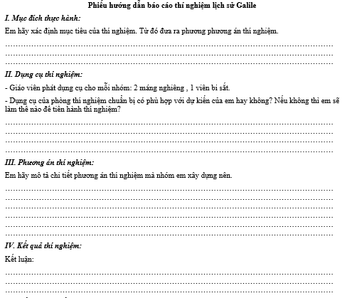
QUAN ĐIỂM GALILEO
Học sinh hoàn thành phiếu học tập số 1
Các nhóm phân chia nhiệm vụ, nhận dụng cụ thí nghiệm
Nêu tiên đoán của Galileo
Tiến hành thí nghiệm mô phỏng Galileio

Slide 11
QUAN ĐIỂM GALILEO
=> KẾT LUẬN: Tiên đoán của Galileo là đúng. Nếu không có ma sát và máng nghiêng 2 nằm ngang, hòn bi sẽ lăn mãi mãi với vận tốc không đổi

Slide 12
Hoạt động 2.2. Phát biểu định luật I Newton

Slide 13
Từ quan điểm của Aristotle và Galileo, em rút ra quy luật gì?
Làm việc theo cặp:
Thảo luận cặp đôi trong 2 phút (Mỗi bạn được trình bày ý kiến của mình trong 1p và cùng thống nhất đáp án chung cho cả 2 bạn)

Slide 14
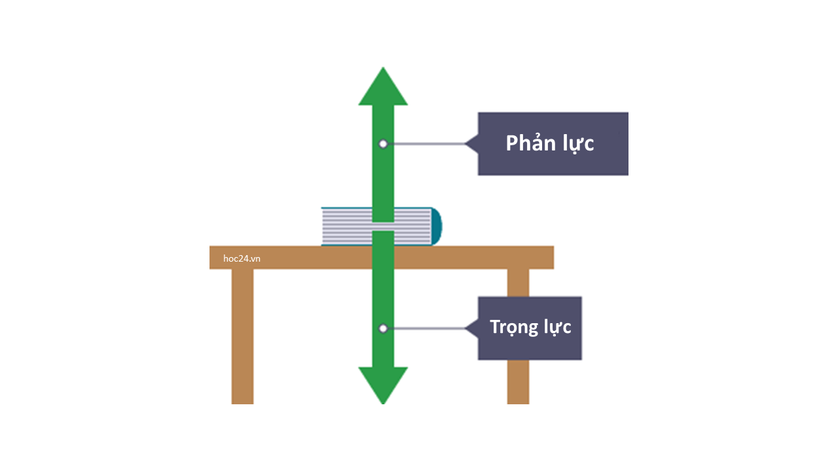
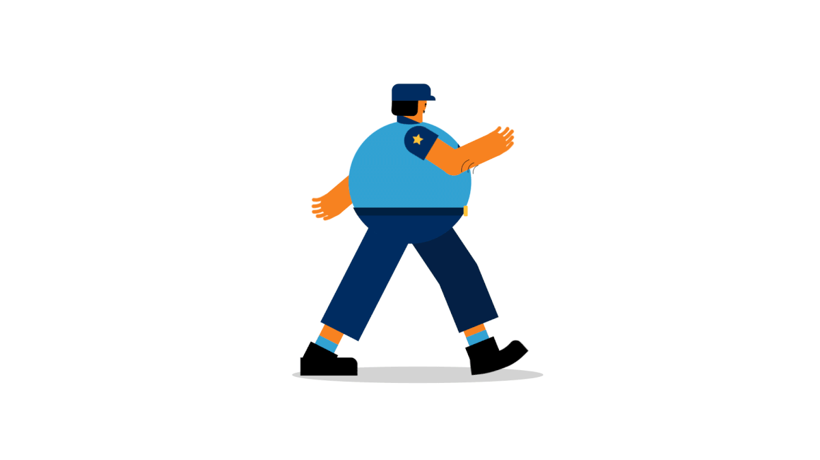
ĐỊNH LUẬT I NEWTON
Đứng yên
Không có lực tác dụng
Hợp lực tác dụng = 0
CHẤT ĐIỂM CÂN BẰNG
Chuyển động thẳng đều
ĐỊNH LUẬT I NEWTON
Nếu một vật không chịu tác dụng của lực nào hoặc chịu tác dụng của các lực có hợp lực bằng không, thì vật đứng yên sẽ tiếp tục đứng yên, đang chuyển động sẽ tiếp tục chuyển động thẳng đều

Slide 15
Hoạt động 2.3. Tìm hiểu về quán tính

Slide 16
Xem video các ví dụ về quán tính và hoàn thành phiếu học tập 2

Slide 17
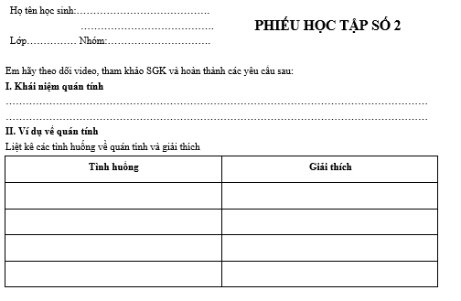
Xem video các ví dụ về quán tính và hoàn thành phiếu học tập 2
Từ quan điểm của Aristotle và Galileo, em rút ra quy luật gì?
Làm việc theo cặp:
Thảo luận cặp đôi trong 2 phút (Mỗi bạn được trình bày ý kiến của mình trong 1p và cùng thống nhất đáp án chung cho cả 2 bạn)

Slide 18
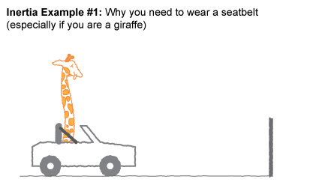
KẾT LUẬN
Ý nghĩa
Nêu lên tính chất bảo toàn trạng thái chuyển động của mọi vật
Quán tính
Xu hướng bảo toàn vận tốc cả về hướng và độ lớn
Định luật I Newton là định luật quán tính

Slide 19
Hoạt động 3 NHIỆM VỤ ĐỀ TÀI

Slide 20
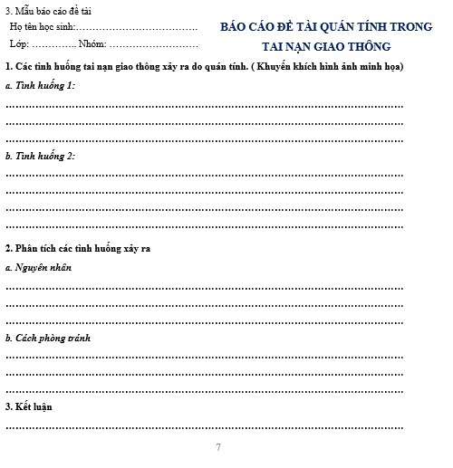
Đề tài:
Em hãy phân tích một số tình huống tai nạn giao thông xảy ra do quán tính và nêu cách phòng tránh

